Slide 1
Нейронные сети Это Просто
Морозова Анастасия 10В

Slide 2
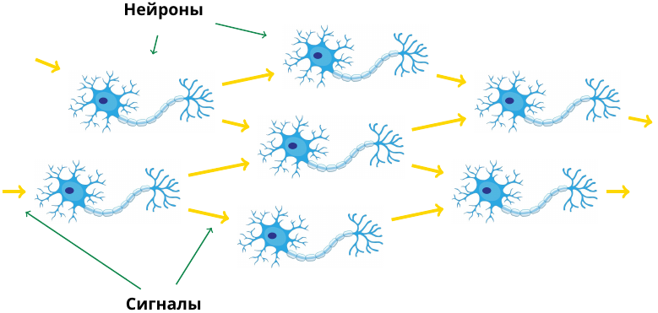
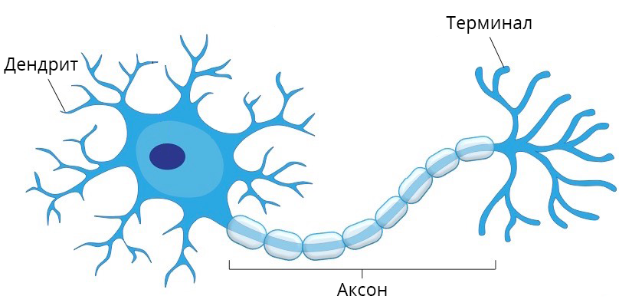
Биологическая нейросеть

Slide 3
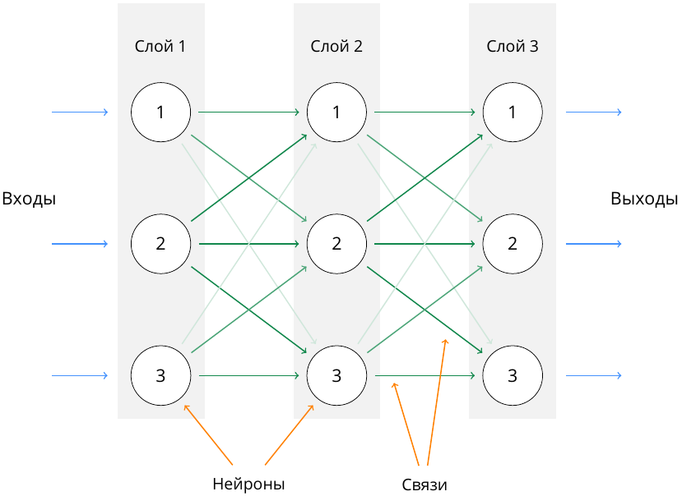
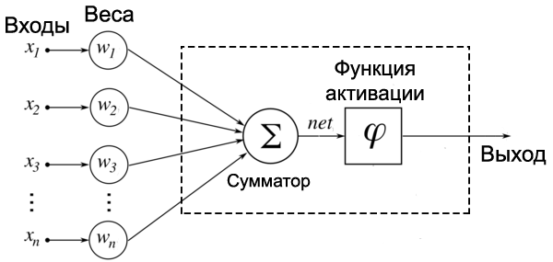
Искусственная нейронная сеть

Slide 4
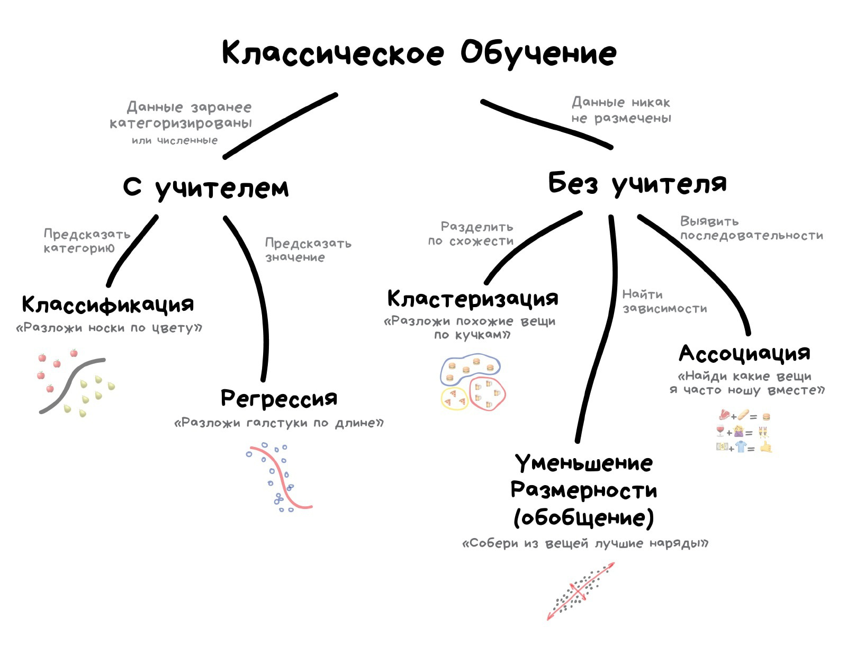
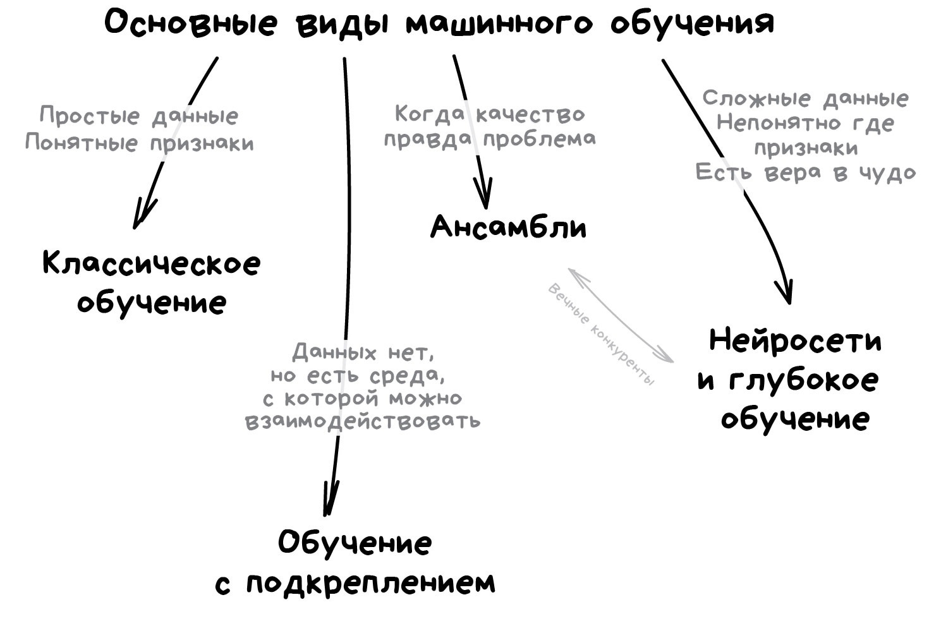
Обучение сети

Slide 5
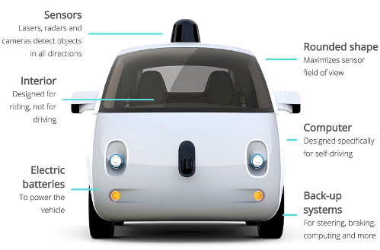
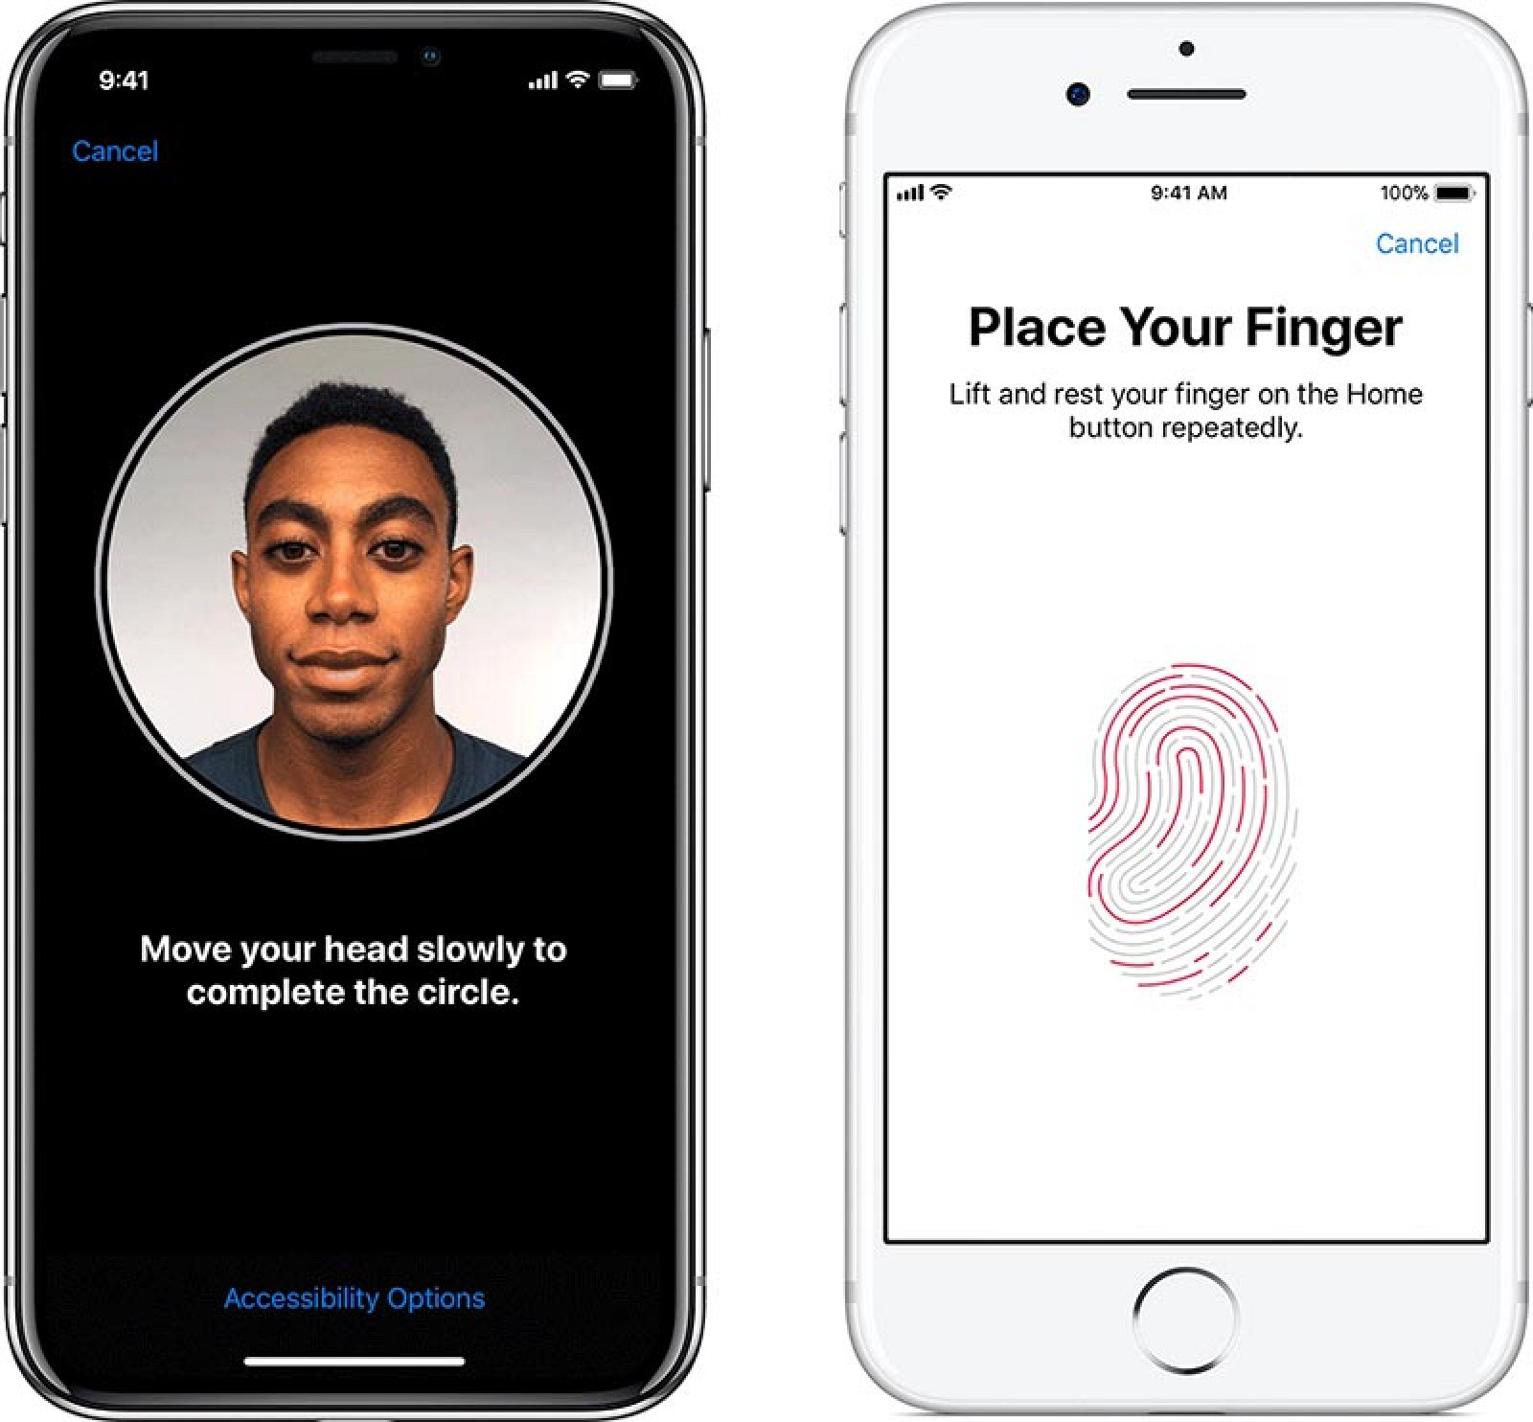
Применение

Slide 6


Применение

Slide 7
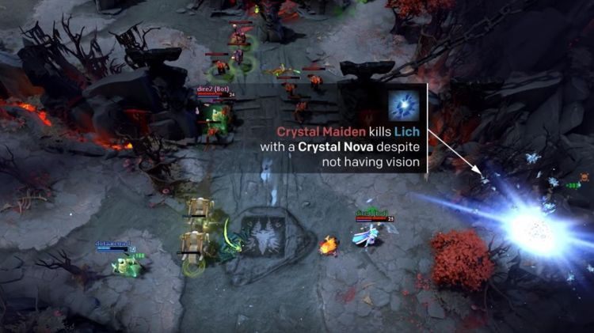
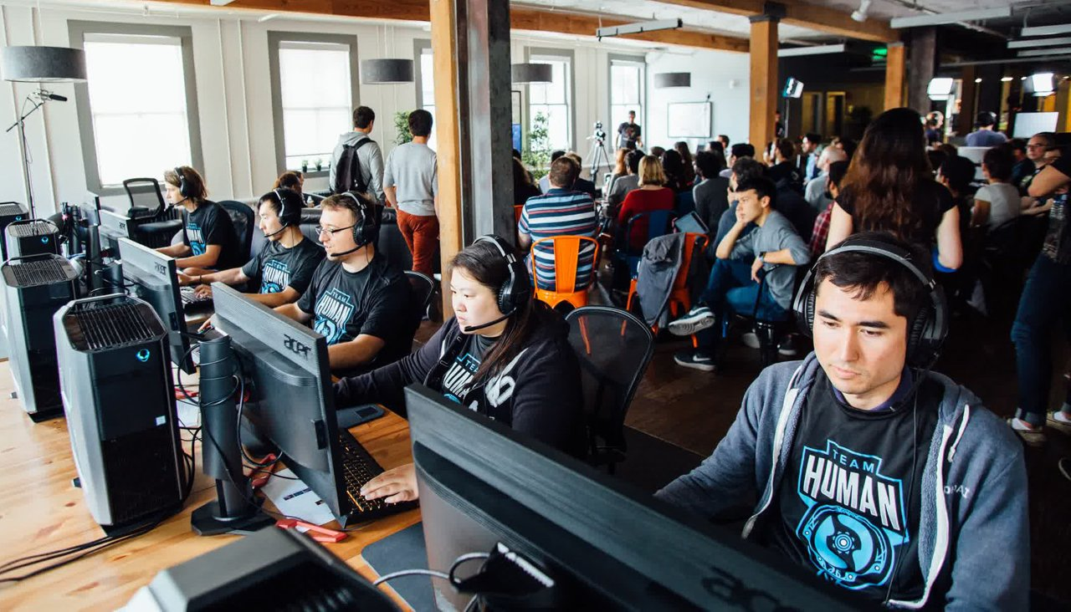
Применение

Slide 8
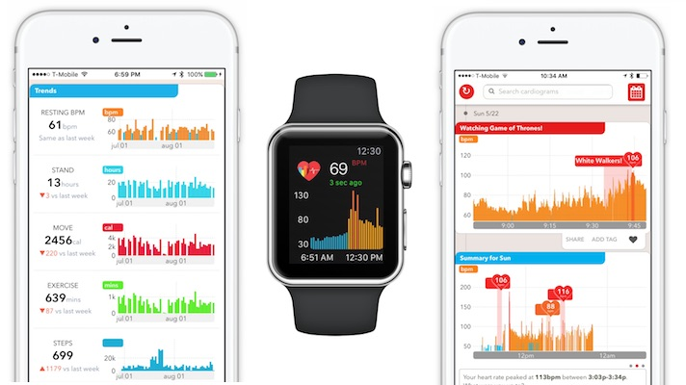

Применение

Slide 9
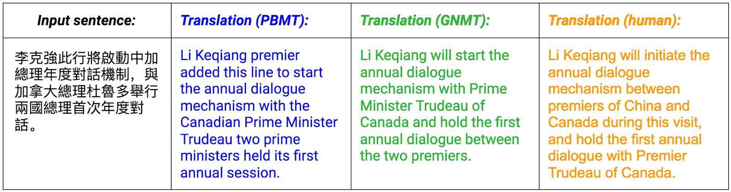
Применение

Slide 10
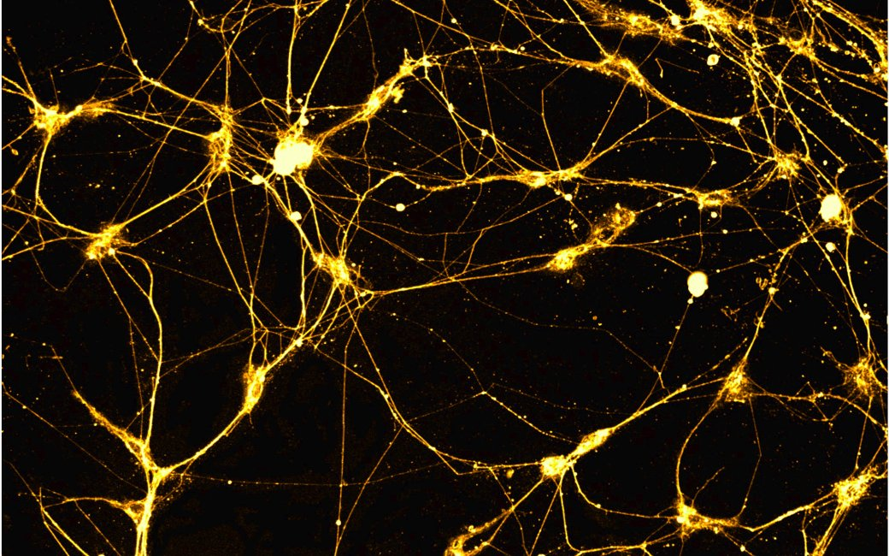
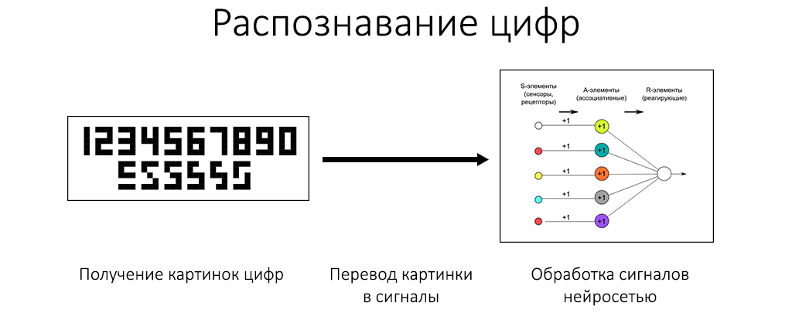
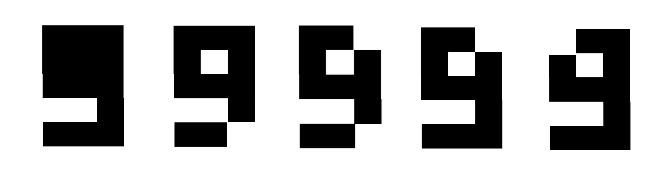
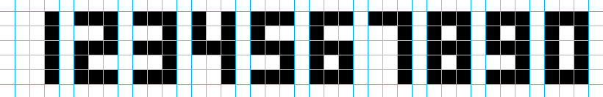
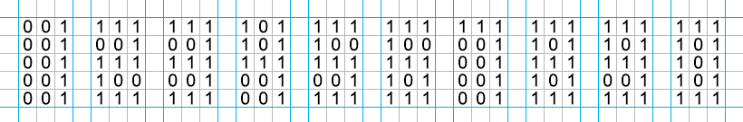
Простой пример

Slide 11
ИНС ошиблась и распознала
неверную цифру как 9
уменьшаем веса тех связей, через которые прошел сигнал
ИНС ошиблась
и не распознала цифру 9
увеличиваем веса тех связей, через которые прошел сигнал
ИНС правильно распознала 9
всё прекрасно

Slide 12
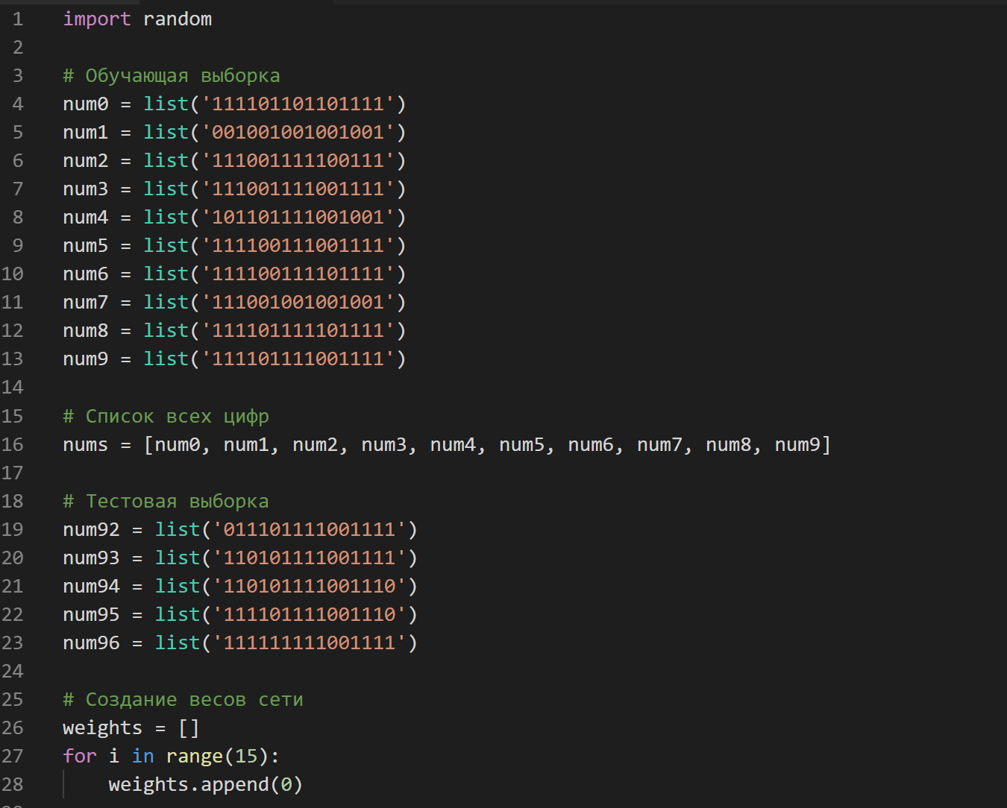

Slide 13
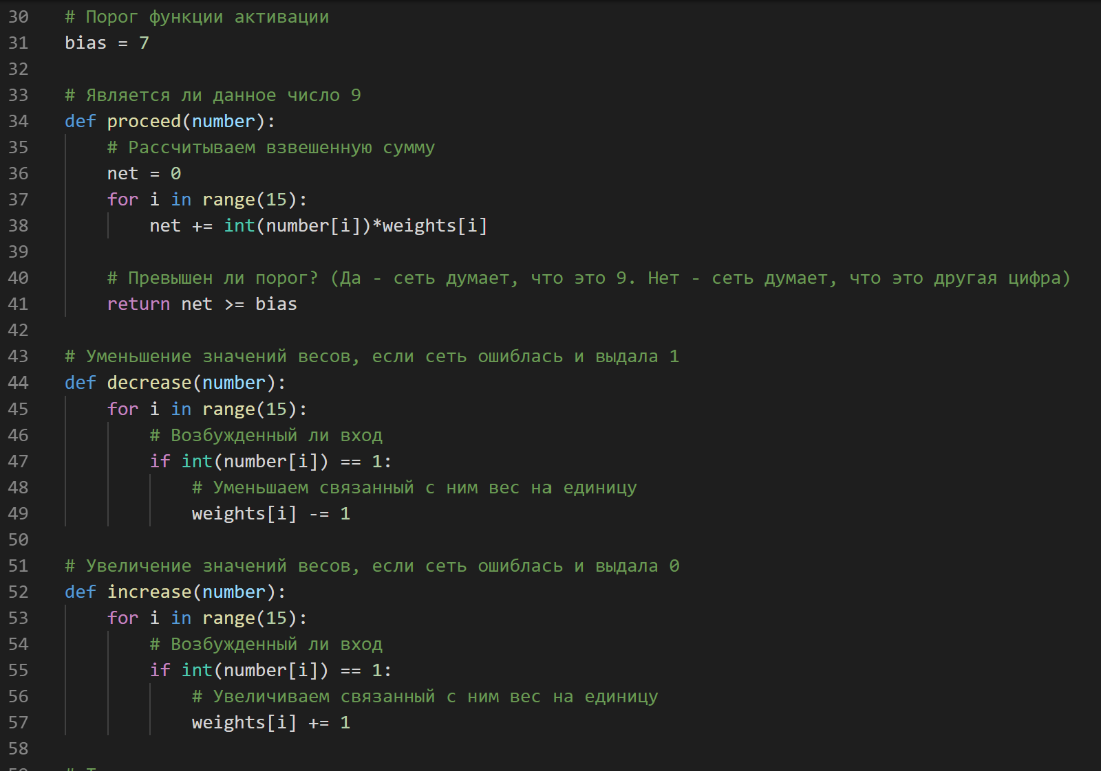

Slide 14
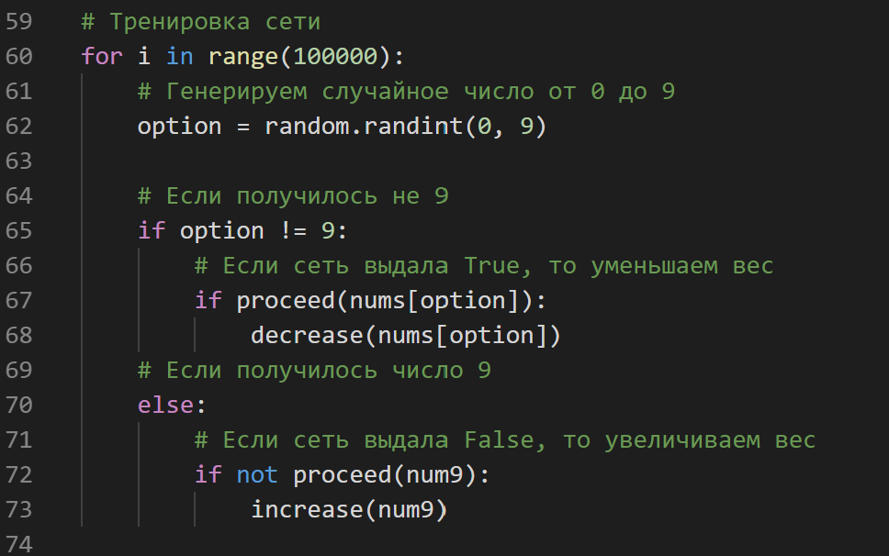

Slide 15
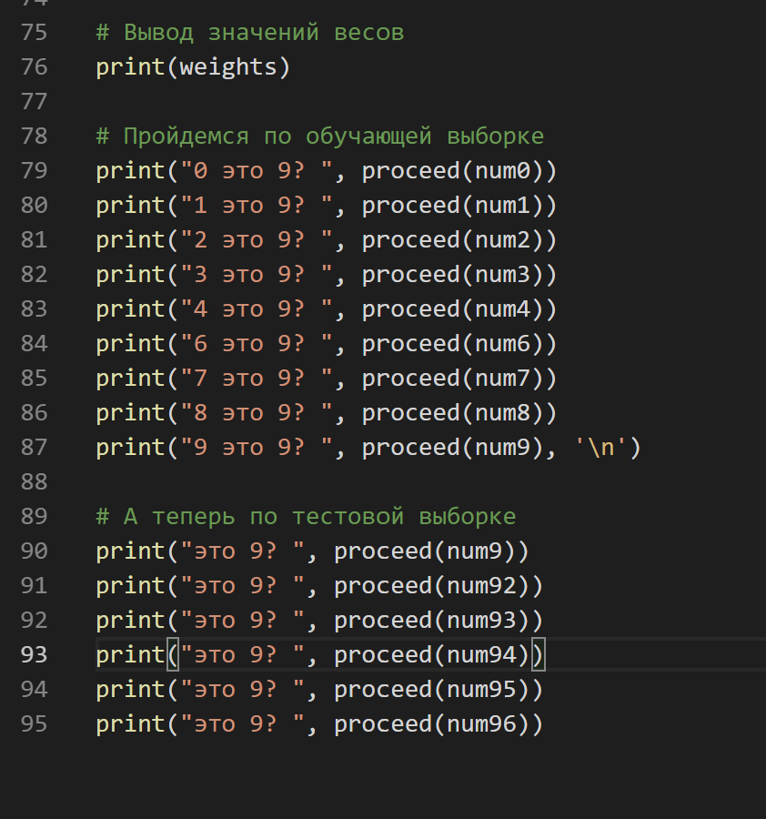

Slide 16
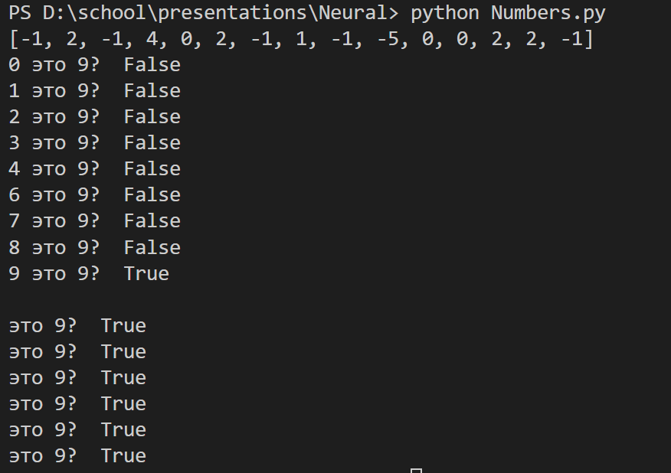
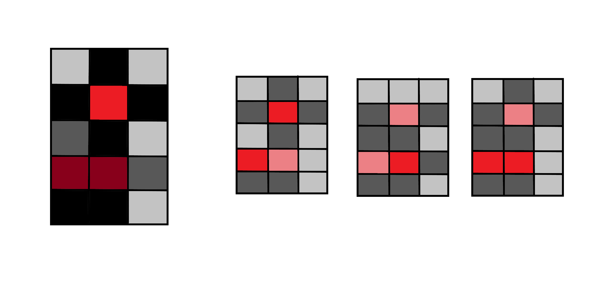
Первые результаты

Slide 17
Спасибо!
Использованные источники:
https://vas3k.ru/blog/machine_learning/
http://neuralnet.info/

